Slide 1

Analisi del grafo di Wikipedia Italia 2013
Cristian Bargiacchi
Algoritmi per Programmazione e Analisi Dati 2023/2024

Slide 2
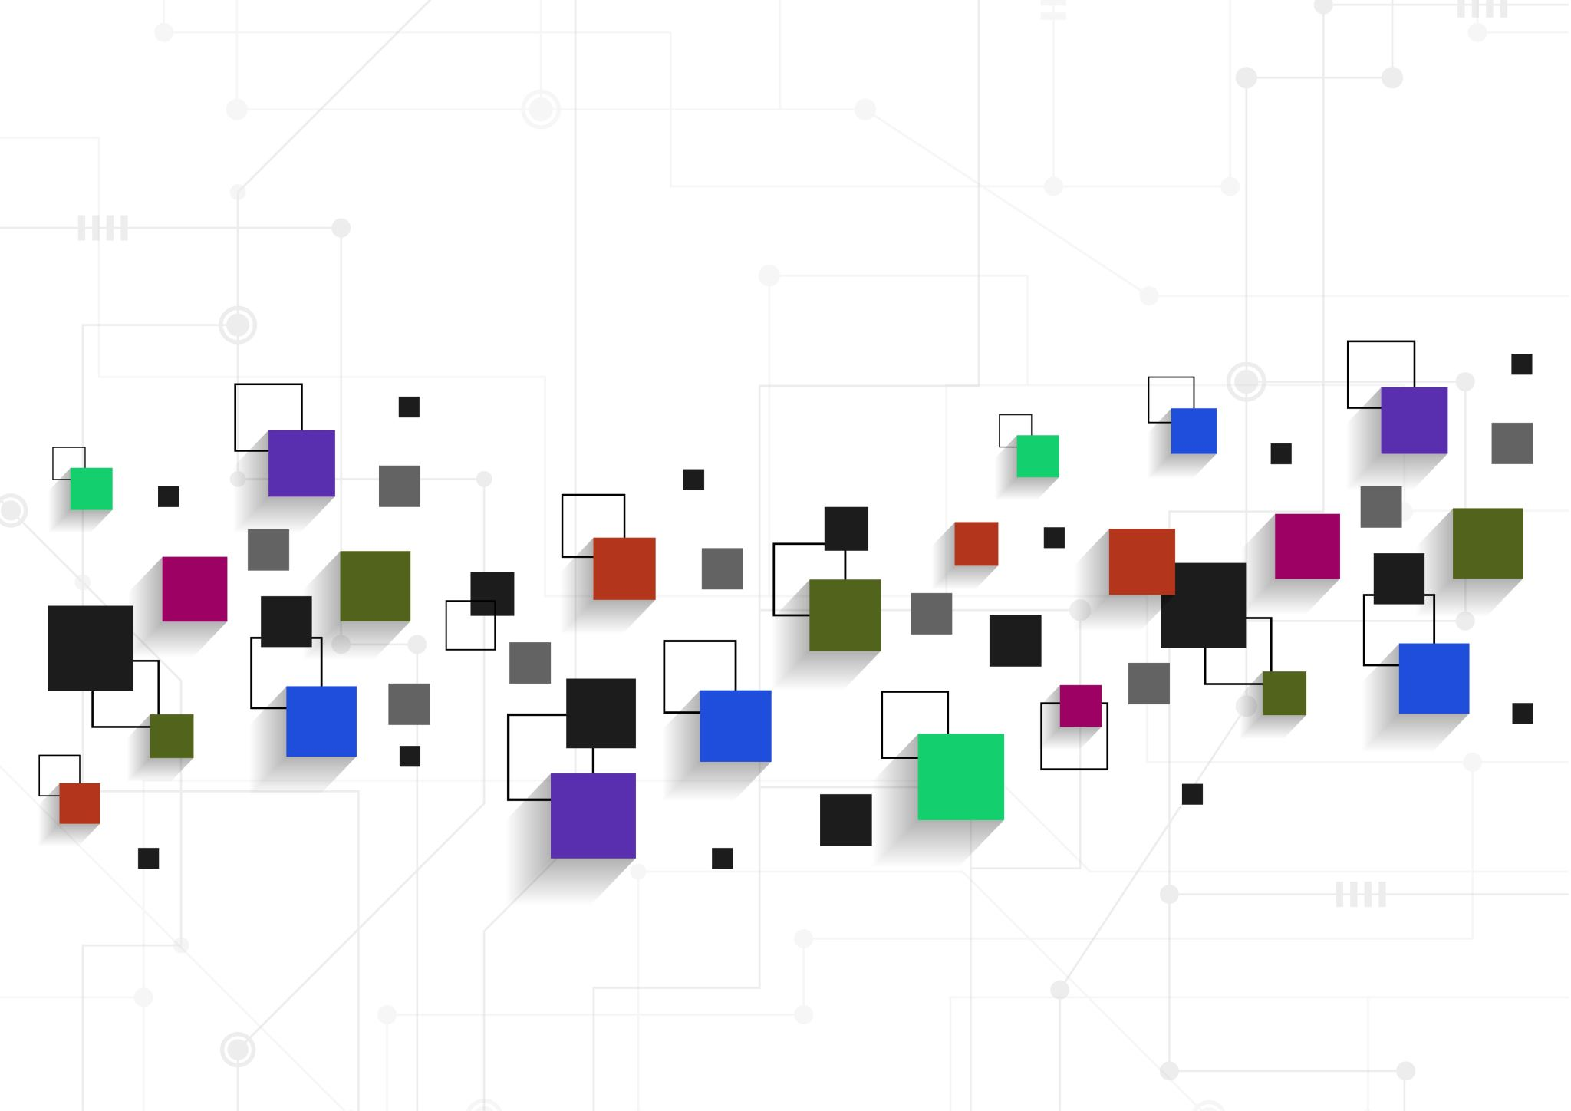
Sommario
Distribuzione del grado in uscita
Quali sono le 10 pagine con maggiori link in uscita?
Diametro della LCC in U(G)
Calcola anche per grafo senza pagine «disambigua»
Trovare una clique massimale in U(G)
Per trovarne 2?

Slide 3
1. Distribuzione grado in uscita
Calcolo grado in uscita di un nodo
Nodo → Lista dei vicini uscenti (grado è la lunghezza della lista) («neighbors_dict»)
Calcolo distribuzione
Grado → Frequenze
10 pagine con grado maggiore?
Grado → Lista dei nodi con quel grado
Grado → [Lista dei nodi con quel grado, Frequenze] («distribution_dict»)

Slide 4
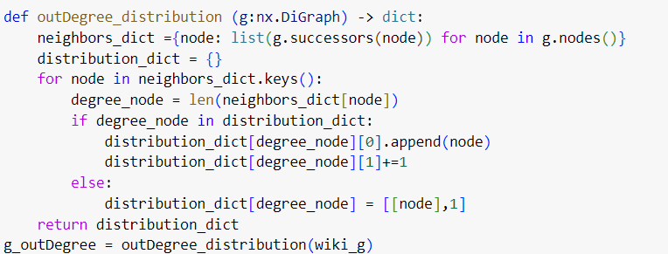
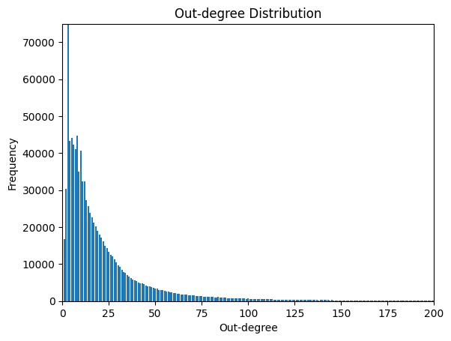
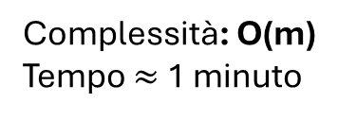
Complessità: O(m)
Tempo $≈$ 1 minuto

Slide 5
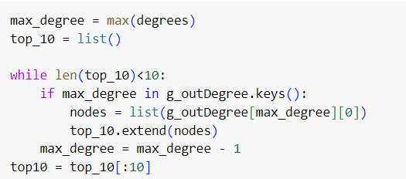
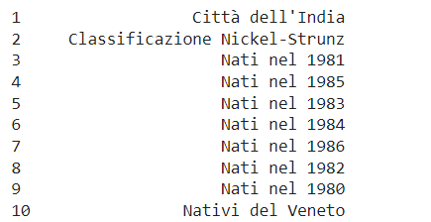
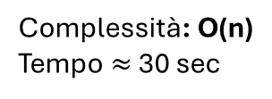
Complessità: O(n)
Tempo $≈$ 30 sec

Slide 6
2. Diametro della LCC nel grafo indiretto
Dopo aver trasformato G in U(G) e selezionato la LCC,
BFS dal nodo u con grado più alto nella LCC
Dizionario B(u), che associa ogni nodo alla sua distanza da u
Algoritmo iFub

Slide 7
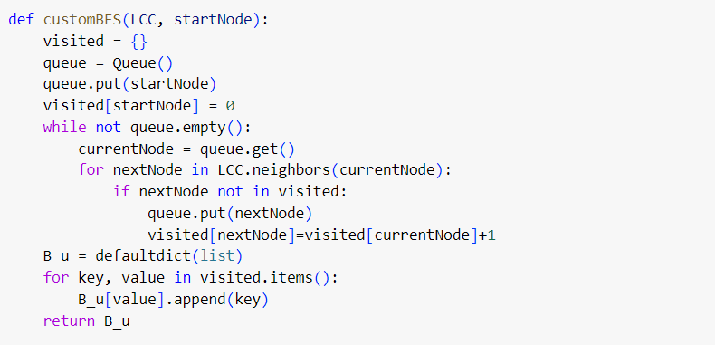
Complessità: O(m)

Slide 8
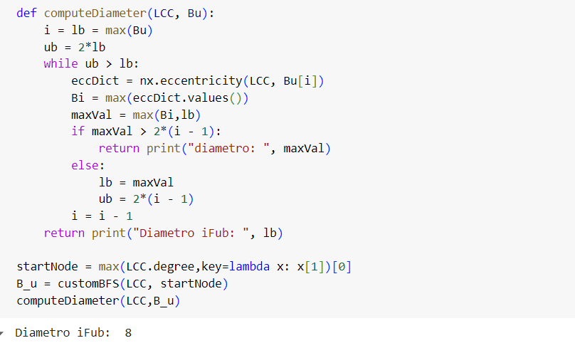
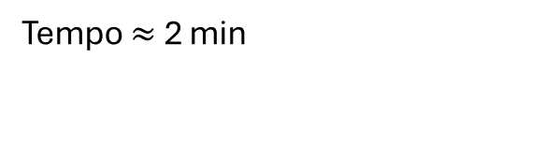
Tempo $≈$ 2 min

Slide 9
3. Trova una clique massimale
Clique di ordine k: sottografo di k nodi tutti connessi tra loro
Clique massimale: clique in cui non è più possibile aggiungere nodi senza perdere la proprietà di essere una clique

Slide 10
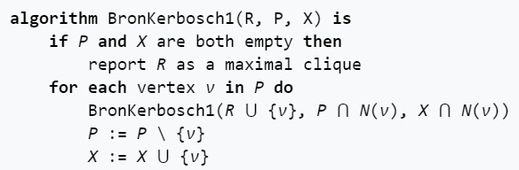
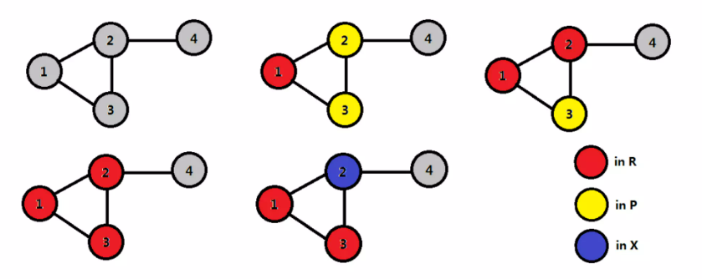
Algoritmo di Bron-Kerbosch
R: insieme dei nodi che formeranno la clique (init: vuoto)
P: insieme dei nodi candidati a far parte di una clique (init: V)
X: insieme dei nodi già visitati e scartati, o facenti già parte di un’altra clique (init: vuoto)

Slide 11
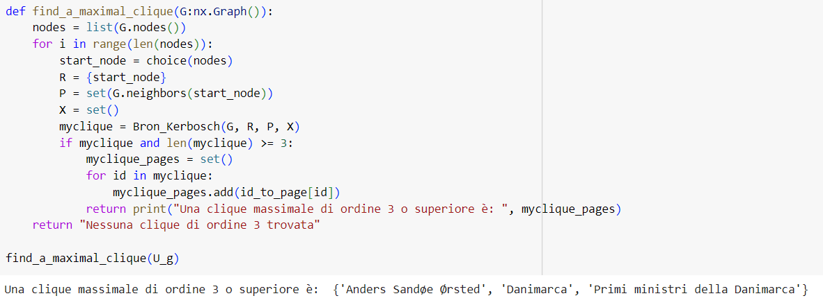
3. Trova una clique massimale
Complessità caso peggiore: O(3 ^{n/3})

Slide 12
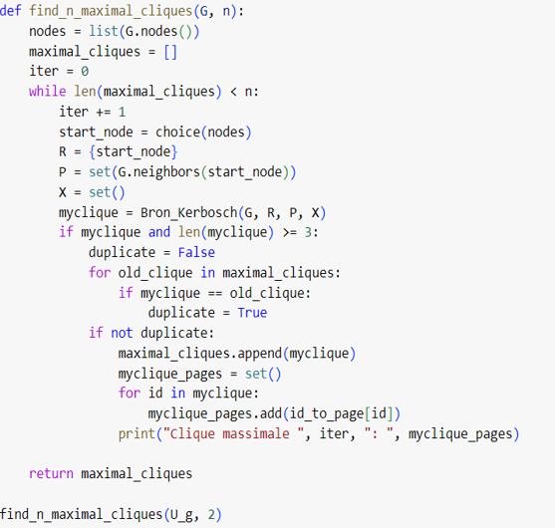
Per trovare n cliques massimali?

Slide 13
GRAZIE PER L’ATTENZIONE!

Slide 14
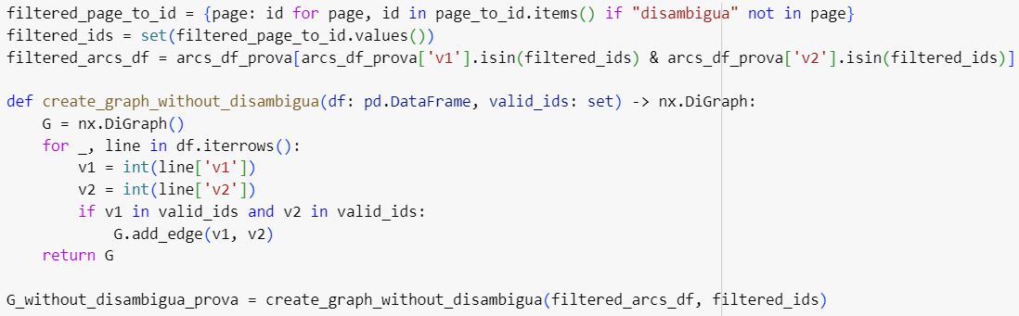
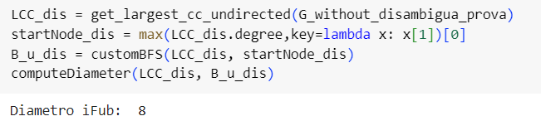
Calcolo diametro – LCC grafo senza «disambigua»

Slide 15
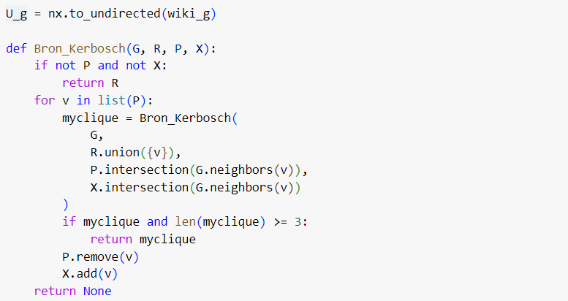
Implementazione algoritmo di Bron-Kerbosch

